Slide 1

Analiza wpływu twittów na kurs akcji
Autor: Marek Grzyb
Opiekun Projektu: dr inż. Robert Marcjan

Slide 2
01
O eksperymencie
Cal, zastosowane technologie
02
Pobieranie danych
Kusr akcje
Tresc twittów
Spis tresci
03
Przetwarzanie
Przetwarzanie jezyka naturalnego
Badanie sentymetu twottów
04
Analiza

Slide 3

01 O eksperymencie - cel
Sprawdzenie czy twitter jest cennym żródłem informacji o spółkach
Poszukiwania polskiego „Trumpa”twittera
Możliwość przewidywania kierunku zmina akcji

Slide 4



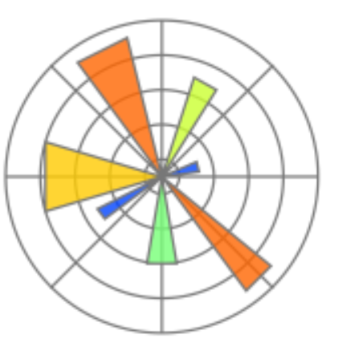
01 O eksperymencie - technologia
Python
Analiza wykonan w języku Python
Jupyter
Informacje prezentowane w Jupyter Notebook
API
Add your words here according to your need to draw the text box size
Matplotlib
Wykresy przygotowane przy urzyciu biblioteki matplotlib

Slide 5
02 Pobieranie informacje - kurs akcji
Bankier.pl API
Http Request - GET
JSON
Na stronie bankier.pl znajdzemy wykresy spółek z GPW, dane do nich dostarcza HTTP API
Wykonują zapytanie GET pobieramy dane w formacje JSON
Po deserializacji pobranego testu otrzynujemy tablice z kusem akcji spółki

Slide 6
02 Pobieranie informacje - Twitter
Proces pozystania twittów
Rejstracja , stworzenie/aktywacja konta
Autektykacja do udostępnianego API
Pobranie danych poprzez zapytanie HTTP GET
Deserializacja i wybór atrybutów
OAuth2
JSON
Developer account
HTTP GET

Slide 7
03 Przetwarzanie - twitty
Pobranie danych
Tokenizacja
Postać bazowa
Klasyfikacja
Sentyment
Pobranie informacji przez API udostępniane przez twittera
Tokenizacja twittów
Zastosowanie słownika fleksyjnego do uzyskania formy bazowej
Ocena czy twitt niesie informację mogącą wpłynąć na kurs akcji
Ocena sentymentu twittów

Slide 8
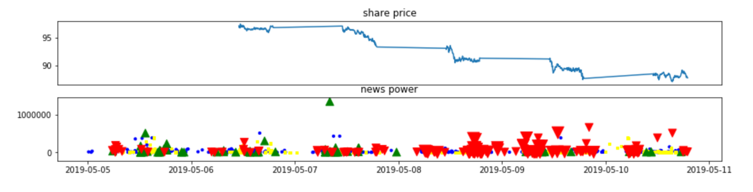
04 Analiza - Przyklad
niebieskie koło – twitt niesklasyfikowany
żółty kwadrat - twitt zignorowany
czerwony trójkąt - informacja negatywna
zielony trójkąt - informacja pozytywna

Slide 9
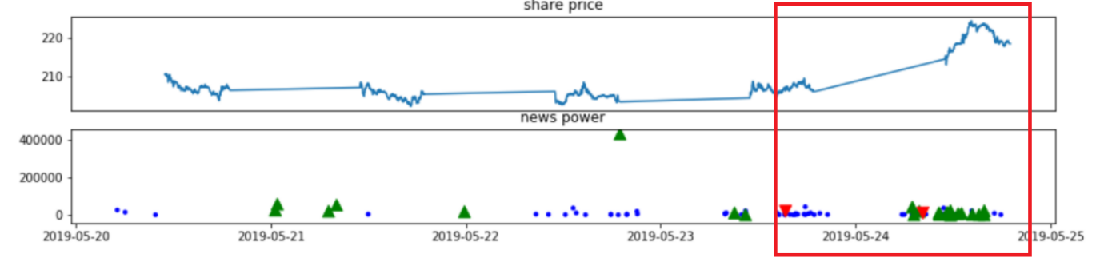
04 Analiza - Przyklad - CD Projekt
2019-05-23 18:00 publikacja oficialnego raportu finansowego
2019-05-24 07:00:33 na twittterze pojawiła się informacja o nadspodziewanie dobrych wynikach finansowych firmy

Slide 10
04 Analiza - Wnioski
Szum
Reklamy
Reference
Limit w dostępie do API Twittera
Trędy globalne

Slide 11
Dziękuję za uwagę

